Slide 1
Соревнования по кибербезопасности «Захват флага»
Направление практики: образовательные и просветительские проекты финансовой и киберграмотности для взрослых и детей
Наименование субъекта: Воронежская область
Автор практики: Зиновьева Вера Владимировна, доцент кафедры информационной безопасности ФГБОУ ВО «Воронежский государственный университет инженерных технологий»

Slide 2
Соревнования по кибербезопасности «Захват флага»
Основные задачи:
Повысить осведомленность участников о современных киберугрозах, прежде всего в финансовой сфере.
Улучшить навыки анализа уязвимостей в финансовых сервисах.
Научить выявлять скрытые угрозы в цифровых транзакциях.
Научить распознавать актуальные схемы мошенничества и методы защиты от них.
Закрепить практические методы защиты от утечек и взломов.

Slide 3
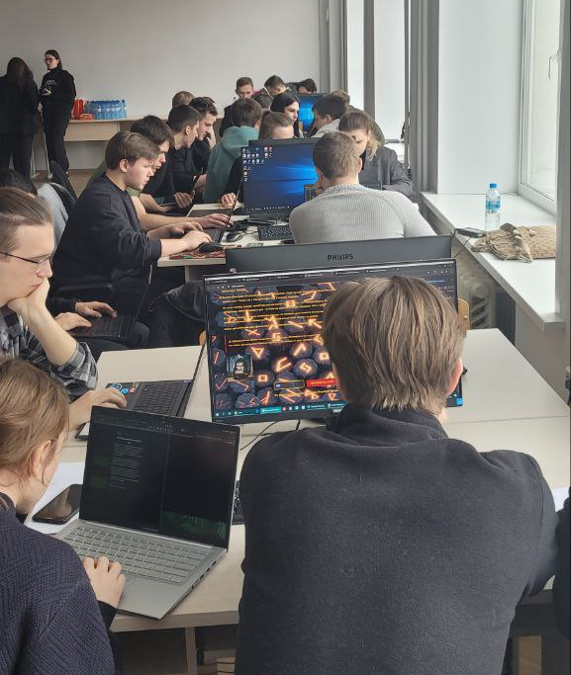
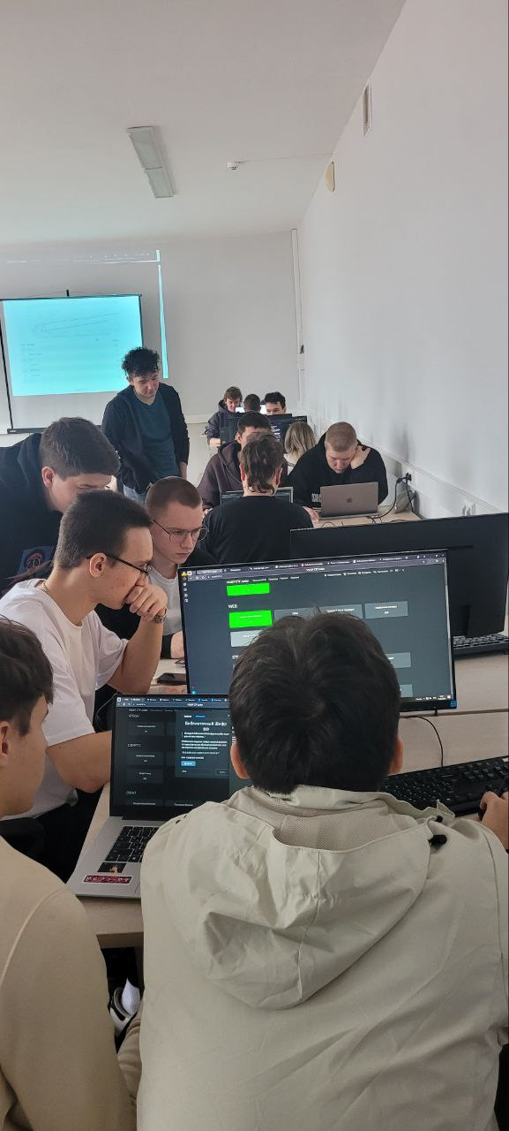
Соревнования по кибербезопасности «Захват флага»
Соревнования проводятся ежегодно в рамках фестиваля «Неделя IT» ВГУИТ
https://vk.com/wall-61666189_21547
В 2025 году «Соревнования по кибербезопасности" были ориентированы на студентов младших курсов, обучающихся техникумов и старшеклассников.
Каждая команда играла под руководством наставников. Для подготовки был разработан wiki-сайт и чат- бот.
Общее количество участников за последние 3 года более 150 человек.
Фотоотчет: https://disk.yandex.ru/d/ATWbCIOhNiIcsA
Тематика задач:
Криптография и защита данных.
Финансовое мошенничество и фрод-анализ.
Уязвимости банковских и платежных систем.
OSINT расследование кибермошенничества.

Slide 4
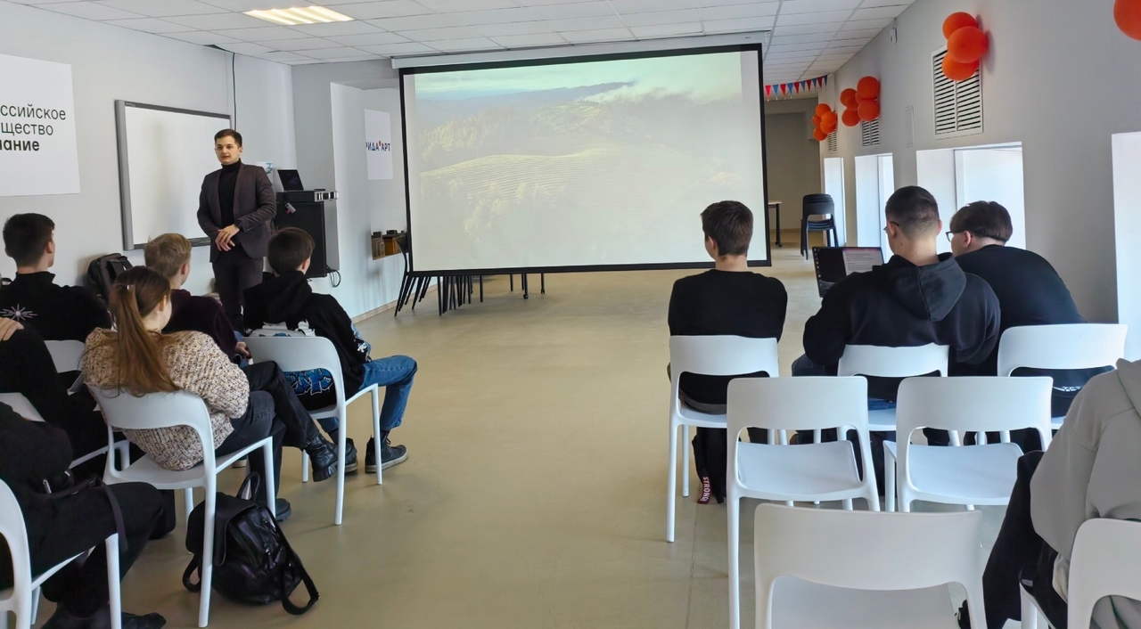
Соревнования по кибербезопасности «Захват флага»
Опросы показали существенное увеличение интереса к кибербезопасности у новых участников соревнований.
Осознание рисков и мотивацию к обеспечению прежде всего финансовой безопасности себя и близких.
Студенческое научное общество CTF
Во ВГУИТ действует Студенческой научное общество CTF, члены которого регулярно принижают участие в CTF-соревнованиях: Т-Банк CTF, CenterCTF, Кубок CTF.

Slide 5
Достигнутые результаты:
проект разработан и реализуется с октября 2022 года;
проведено 2 игры в офлайн-формате и 4 игры в онлайн-формате;
аудитория проекта – более 150 человек.
Планируется:
увеличение количества очных соревнований;
расширение аудитории;
пополнение wiki-сайта новыми примерами и разборами задач;
проведение тематических встреч по направлениям кибербезопасности и финансовой грамотности.

